Slide 1
超大型積體電路設計 Midterm Project
Prof. Kuo-Hsing Cheng
2021 Fall

Slide 2
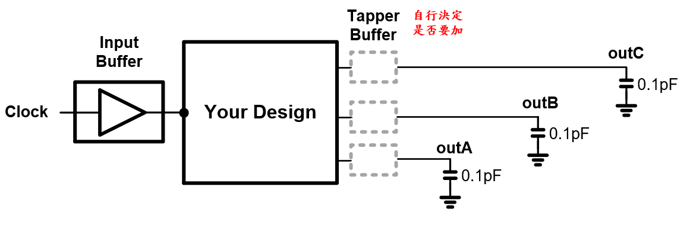
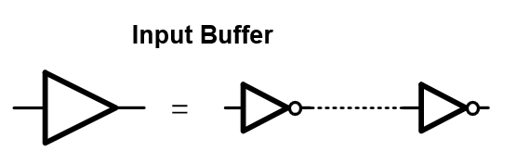
題目
除頻器
請設計一除頻器，並量測整體電路之最高操作頻率與功率消耗。
Tclk
ToutA = 2*Tclk ToutB = 4*Tclk
ToutC = 8*Tclk
x 8

Slide 3
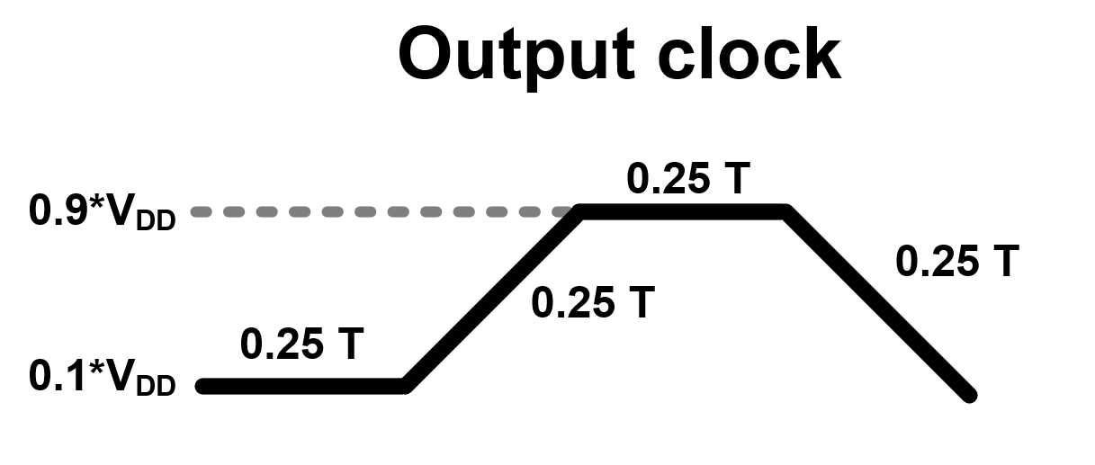
最高頻率之條件
最高頻率 f_{max}
輸出訊號 rise/fall time 不得大於四分之一的週期。
工作週期 (Duty Cycle) 介於 45% ~ 55%。
輸出訊號的最高準位需大於 0.9*V_{DD}。
輸出訊號的最低準位需小於 0.1*V_{DD}。
確認所有輸出訊號都正確，找出輸入的最高頻率。
最高準位 > 0.9*V_{DD}
最低準位 < 0.1*V_{DD}

Slide 4
功率消耗之條件
功率消耗 (power @ f_{max})
操作於 f_{max} 時，量測此時的功率消耗。
量測功率消耗時，須包含所有電路(Input Buffer/Your Design/Tapper Buffer)。

Slide 5

製程檔案
Process Limitation
最小元件寬度 W_{min} = 0.20 um
最小元件長度 L_{min} = 90 nm
Supply voltage V_{DD} = 1.0 V
模擬溫度 = 27$\text{℃}$
本製程不包含製程變異參數，不須進行製程變異模擬。

Slide 6
評分方式
Score
抄襲：涉嫌抄襲者，一律以零分計算。
遲交：遲交一天扣一分，兩天扣兩分，以此類推。
未按照報告格式與繳交檔案方式者會扣分。
分數將依照「最高操作頻率 」與「功率消耗 」進行評比。
若報告上的數據不符合前述規定，該項次以零分計算。

Slide 7
繳交檔案
Report (PDF)
封面
電路圖和架構圖(電腦繪圖)，並解釋電路行為
模擬結果：
附上操作於最高頻率之波形圖(需標示訊號名稱)
數據：
最高操作頻率 (f_{max})
功率消耗 (power @ f_{max})
Reference : 保障智慧財產權，請一定要附註資料來源。
Netlist File
請命名為 “Divider.sp”

Slide 8
繳交檔案方式
請同學將前頁投影片所提到的檔案用一個壓縮檔包起來，並命名為
系級_學號_姓名_版本
第一次繳交者在版本位置打上0，若事後發現繳交檔案有誤，可將版本改為1後再次繳交，以數字最大者為最終繳交版本。
範例 : 電機碩一_110501599_趴趴熊_0
檔案請上傳至FTP，最後繳交時間為 2021/12/10 17:00
IP：140.115.71.229
使用者名稱： VLSID
密碼： vlsid
PORT：329

Slide 9
THE END

